Slide 1



non
Ong
học
việc

Slide 2


Hai bàn tay có tất cả bao nhiêu ngón ?
A. 10
B. 5
C. 2
D. 20

Slide 3
Trong các số từ 0 đến 10, số nào là số có hai chữ số ?
A. 0
B. 1
C. 9
D. 10

Slide 4
0 + …. = 10 ?
A. 0
B. 10
C. 8
D. 6

Slide 5
8 = 2 + ….
A. 10
B. 8
C. 4
D.6

Slide 6
Số nào là số bé nhất có 1 chữ số ?
A. 9
B. 1
C. 10
D. 0

Slide 7
CÁC
CHÚC
BẠN
HỌC
GIỎI

Slide 8


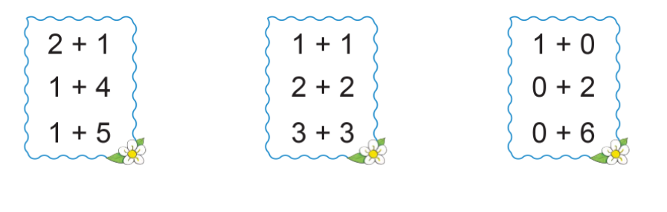
1
2
Tính nhẩm :
9
10
8
9
7
10
8 + 1 = …..
6 + 3 = …..
9 + 1 = …..
5 + 5 = …..
4 + 3 = …..
6 + 2 = …..
7 + 1 = …..
8 + 2 = …..
5 + 3 = …..
10
8
8

Slide 9
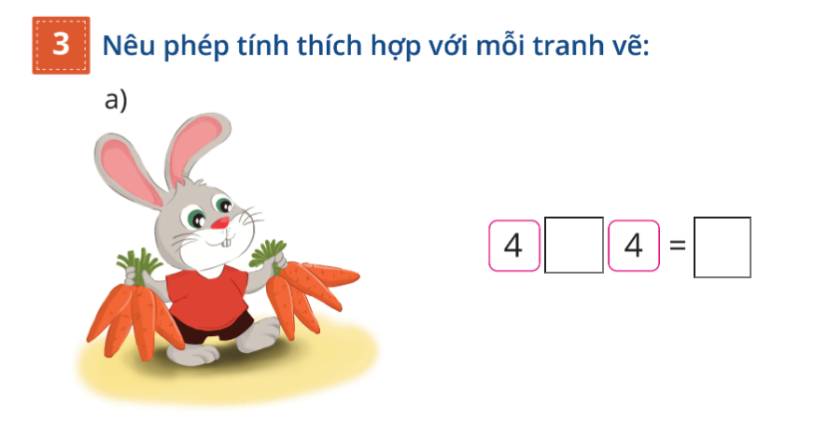
4
+
=
4
?
?
4
8

Slide 10
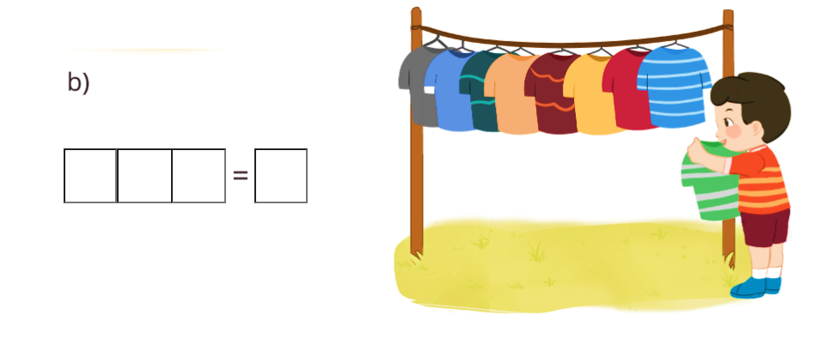
+
1
=
8
9

